Slide 1
Diagnostika rodiny

Slide 2
Shrnutí
Jaké jsou cíle sociální práce s rodinou
Informace a jejich sběr

Slide 3
Cíl primární
Zajistit komplexnost a kontinuitu služeb
Zajistit bezpečí pro rodiče, dítě – rodinu pro změnu
Umožnit rodině plnění jejich plánu
Rozvoj rodiny a rodičovských rolí

Slide 4
Směr intervence
Orientované na rodinu jako celek
Na jednotlivé členy rodiny

Slide 5

Metody práce s rodinou
Krizová intervence
Sociální poradenství
Pedagogické a psychologické poradenství
Terapeutické techniky
Individuální podpora dítěte
Tréning komunikačních dovedností v rodině
Sociálně edukační vedení

Slide 6

Nástroje
Rozhovory
Testovací škály
Případové konference
Plánování nastavení cílů

Slide 7

Partnerské vztahy
Délka
Změny
Funkčnost
Historie
Stabilita

Slide 8

Rodina a dítě
Zdraví dítěte – fyzické
Zdraví – psychické
Zdraví – sociální, socializační

Slide 9
Dítě a rodič

Slide 10
Trestná činnost
Rodiče
Děti
Rodiče a děti
Děti a rodiče
Plnění zákonných povinností

Slide 11

Rodinné funkce
Funkční
Problémová
Dysfunkční
Afunkční

Slide 12
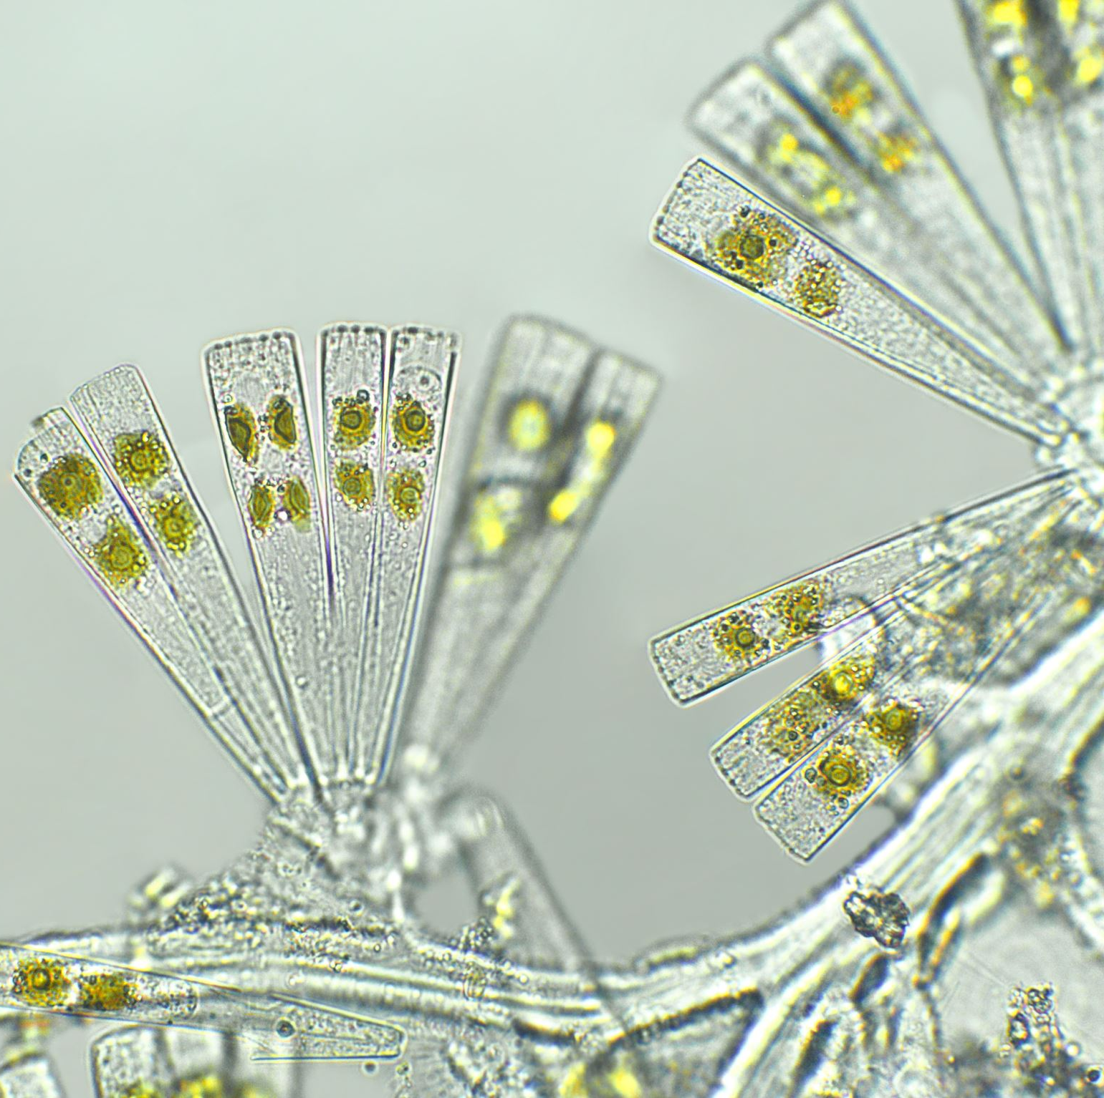
Podle environmentální teorie
Mikro
Mezo
Makro

Slide 13

Mikro
Rodina a její členové – základní údaje
Rodiče – vývoj v čase, aspoň jedna generace zpět
Děti
Vztahy v rodině
Zdraví jednotlivých členů
Bydlení
Finanční fungování

Slide 14

Mezo
Ekonomická oblast – práce
Místo bydliště – změny bydlišť, od historie po dnešek
Sociální vztahy jednotlivých členů
Škola a školka u dětí
Zájmy dětí
Změny v čase
Širší rodina

Slide 15

Makro
Širší komunita
Pracovní příležitosti v městě
Spolupracující organizace
Makro-rámců může být více a vzájemně se ovlivňovat

Slide 16
Rodina a její analýzy

Slide 17
Proces dekonstrukce
Jaké je hlavní téma- témata?
Kdo jsou hlavní účastníci – jednotlivec, skupina, komunita?
Z jaké pohledu prezentují, co chybí?
Rozdílnost pohledu jednotlivých účastníků
Jaké mají znalosti a zkušenosti? (teorie, systémy, paradigmata, kulturu, pohlaví, mocenské hry)
Jaký používají jazyk, rozumění pojmům
Mezery, předsudky v popisu, co se očekává že získanou.

Slide 18
Rekonstrukce
Pojmenováni skrytých a nových částí, nám umožňuje novou konstrukci.
Využít nových pojmenování, frází,
Tvorba nových kategorií
Nové praktické modely
Vytváření nové struktury nebo procesů, kultury nebo klimatu diskurzu rozvoje a akceptace

Slide 19
Analýza našeho myšlení a práce – analýza příběhu
Co je důležité v popisu příběhu pro mě? Jaké pojmy, fráze často používám? Je zde ně co je jasně binárního?
Kdo jsou účastni v příběhu (jednotlivci, skupiny, minority) jak sebe vnímám ve vztahu k nim?
Jaké pohledy jsou zastoupeny, které chybí, jaký je můj pohled?
Jak příběh interpretuji, jak působí má interpretace na příběh?
Jaký jiný pohled můžu mít na situaci, jaký jiný pohled jsem udělal?
Jaké znalosti používám, jak je užívám v praxi
Jakým rolím napomáhám, jaké jsou mé postoje k moci?

Slide 20
Volby pomoci

Slide 21
Kontrola vs. Podpora – systémový přístup
Problém nebo řešení – Dalet
Dalet je česká společnost zabývající se koučováním, terapii, supervizi a vzdělávání.
Řešení je jedno, kde problém vznikl. Zaměření na zdroje pomáhající ke změně.
Klientova situace z hlediska času | Zaměření na problém | Zaměření na řešení
Minulost | Minulá selhání | Minulé úspěchy
Současnost | Přítomné nedostatky | Přítomné zdroje
Budoucnost | Budoucí omezení | Budoucí možnosti

Slide 22
problém
Dlouhodobý plán
Preferovaná budoucnost
Tady a teď
rizika
Všechno co mi funguje, co znám, umím, čím se bavím
minulost
současnost
budoucnost
Obávaná budoucnost

